Slide 1


Automatic Image Enhancement with Deep Learning Techniques
Caio Jordão Carvalho
VI Workshop Labrasoft & GPETEC
caiojcarvalho@gmail.com

Slide 2
whoami
Caio Jordão Carvalho
  ADS-IFBA: 6º semestre
  Escavador: Data Engineer (Microservices/Scraping)
  KDE: marK, KPM, Calamares, SoK, GSoC…
  Labrasoft: Machine Learning
  http://github.com/cjlcarvalho

Slide 3
Agenda
Deep Learning
Image Enhancement
Deep Autoencoder Approach to Enhance Low-Light Images during Minimally Invasive Procedures

Slide 4
Deep Learning
Machine Learning
Modelos Neurais
Processo de Aprendizado
CNNs, Autoencoders, GANs…
PyTorch, Keras, Tensorflow

Slide 5
GANs
Generative Adversarial Networks
Ian Goodfellow et al, 2014
Gerador contra Discriminador
Game Theory

Slide 6
Autoencoders
Aprendizado de uma função de identidade
Encoding
y^(i) = x^(i)
Compressão de arquivos, image-to-image

Slide 7
Image Enhancement
Processo de melhorar uma imagem X para um padrão Y
Uso de filtros de imagem
Procedimentos automáticos normalmente são realizados com modelos generativos
Motion blur, fumaça, névoa, iluminação...

Slide 8
Deep Autoencoder Approach to Enhance Low-Light Images during Minimally Invasive Procedures

Slide 9
Contextualização
Procedimentos Minimamente Invasivos (MIPs)
  Vantagens em relação às cirurgias abertas
  Laparoscopia
Robôs Assistentes
  Controle de câmeras
  AutoLap (2015)

Slide 10
Contextualização
Acompanhamento dos instrumentos laparoscópicos
  Object tracking
  Image segmentation
Algoritmos atuais propensos a falhas
  Fumaça, névoa, motion blur, oclusão e iluminação

Slide 11
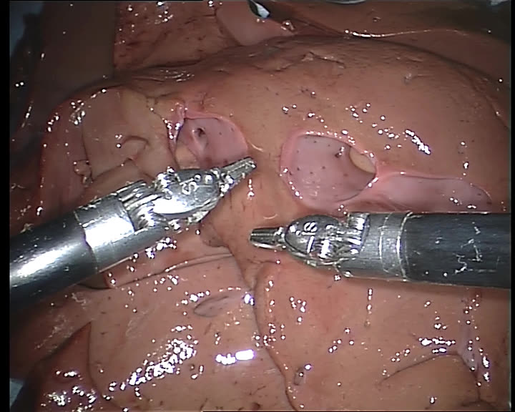
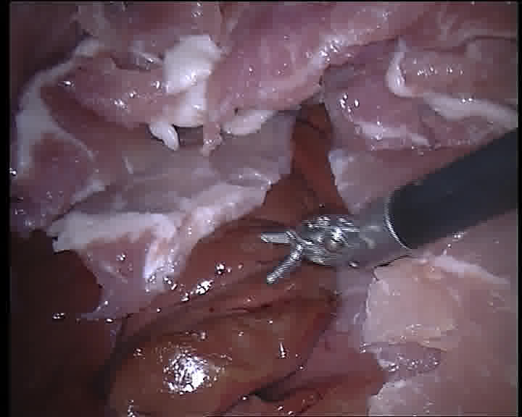
Contextualização
Fonte: http://opencas.webarchiv.kit.edu/?q=node/30

Slide 12
Solução Proposta
IR-MIP: Modelo generativo para aprimoramento de iluminação em imagens de MIPs
  Baseado em Autoencoders
  LLNet (Lore et al, 2017)
  Suporte a imagens em RGB
Construção de datasets

Slide 13
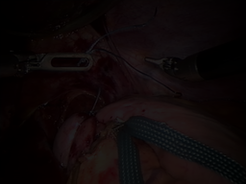
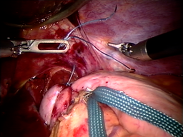
Solução Proposta
Fonte: http://opencas.webarchiv.kit.edu/?q=node/30

Slide 14
Experimentos
Comparação do modelo neural proposto com um modelo estatístico
  LIME (Guo et al, 2018)
Métricas de avaliação
  Entropy, Mean Square Error (MSE), Peak Signal to Noise Ratio (PSNR), Root Mean Square Error (RMSE), Structural Similarity Index (SSIM)

Slide 15
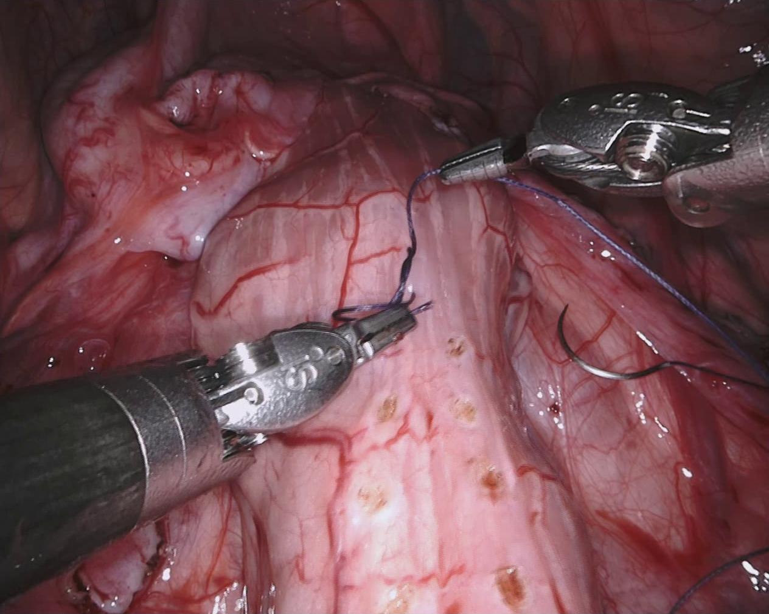
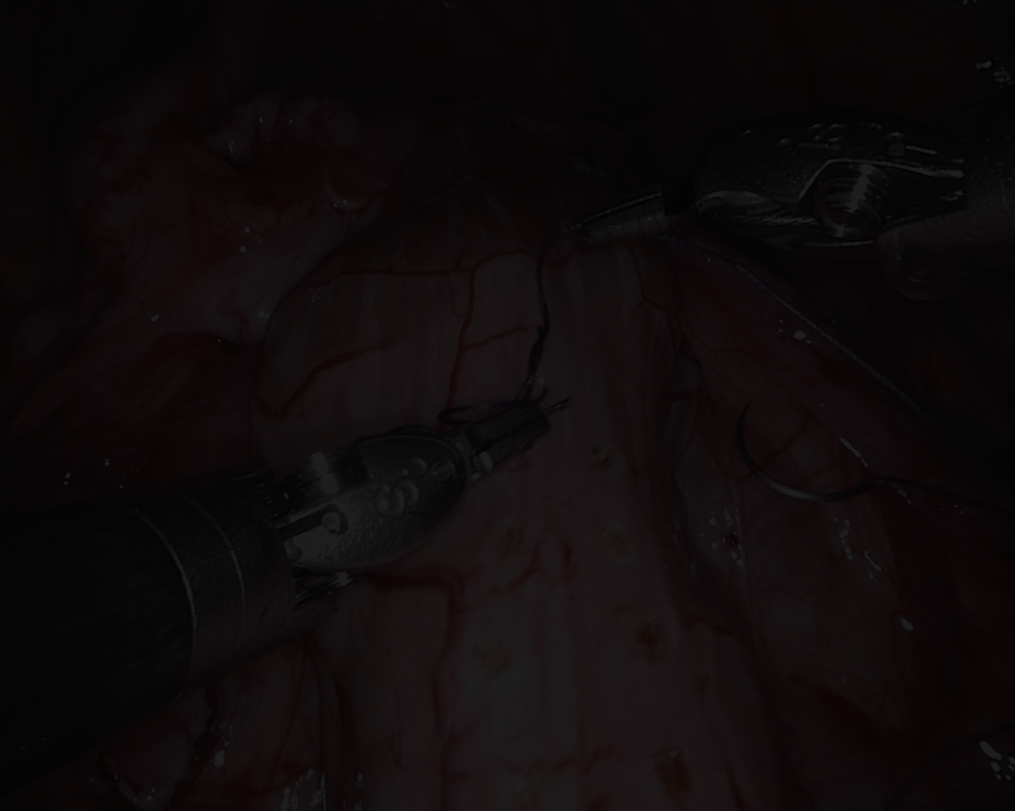
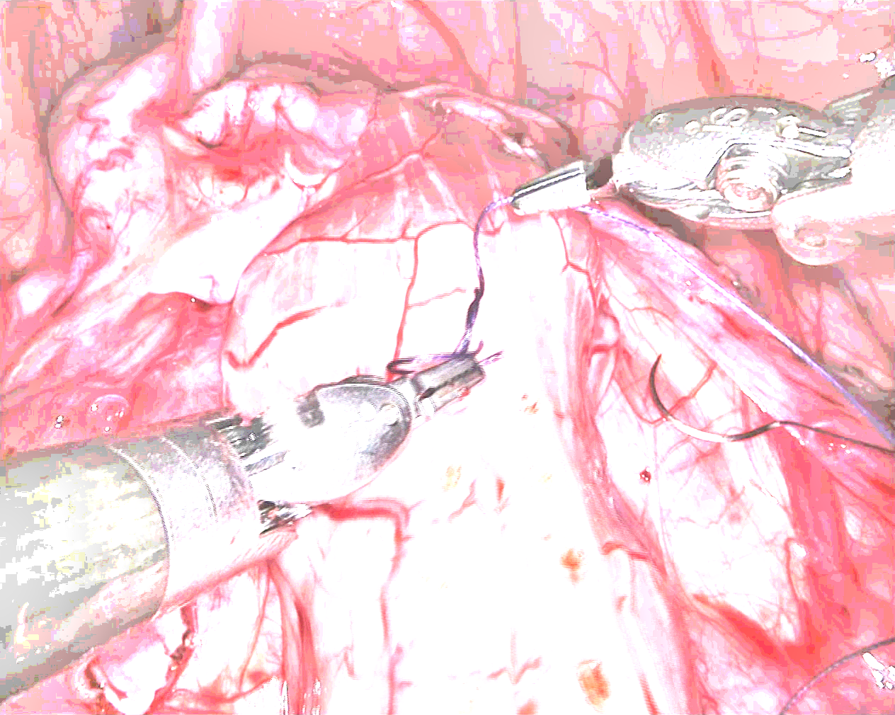
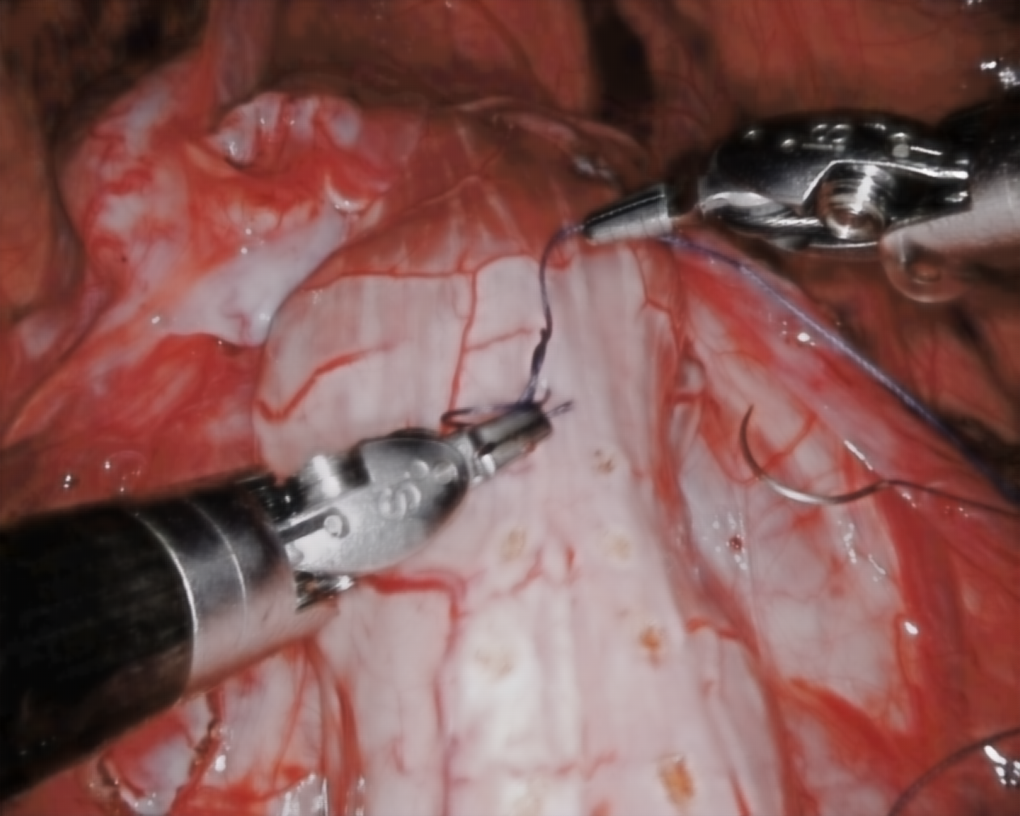
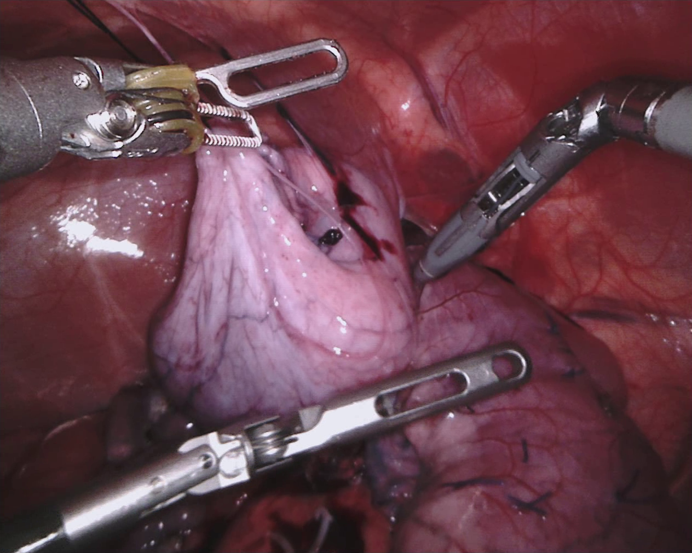
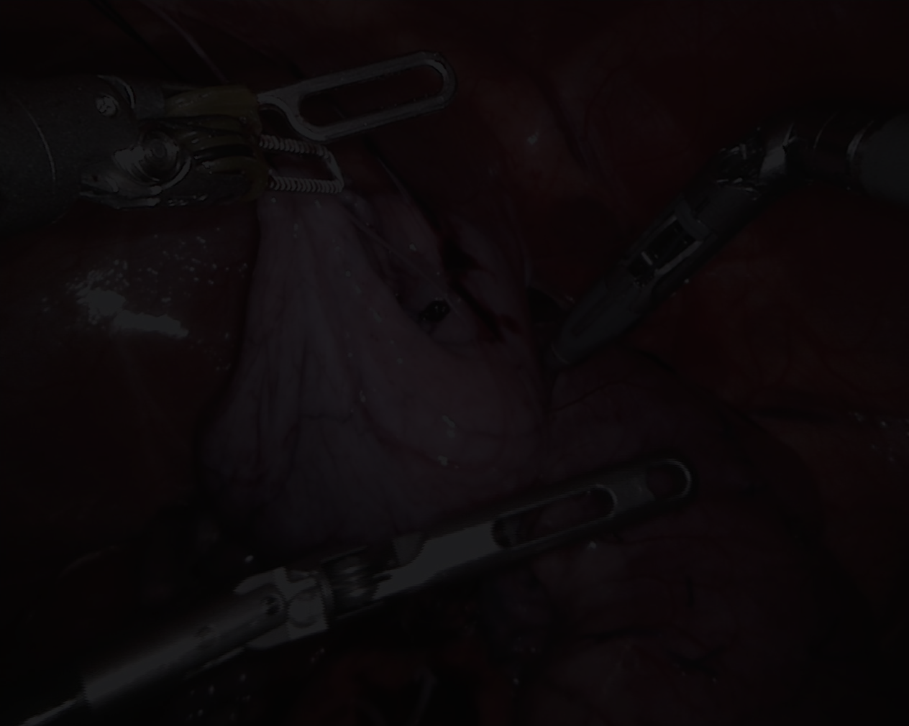
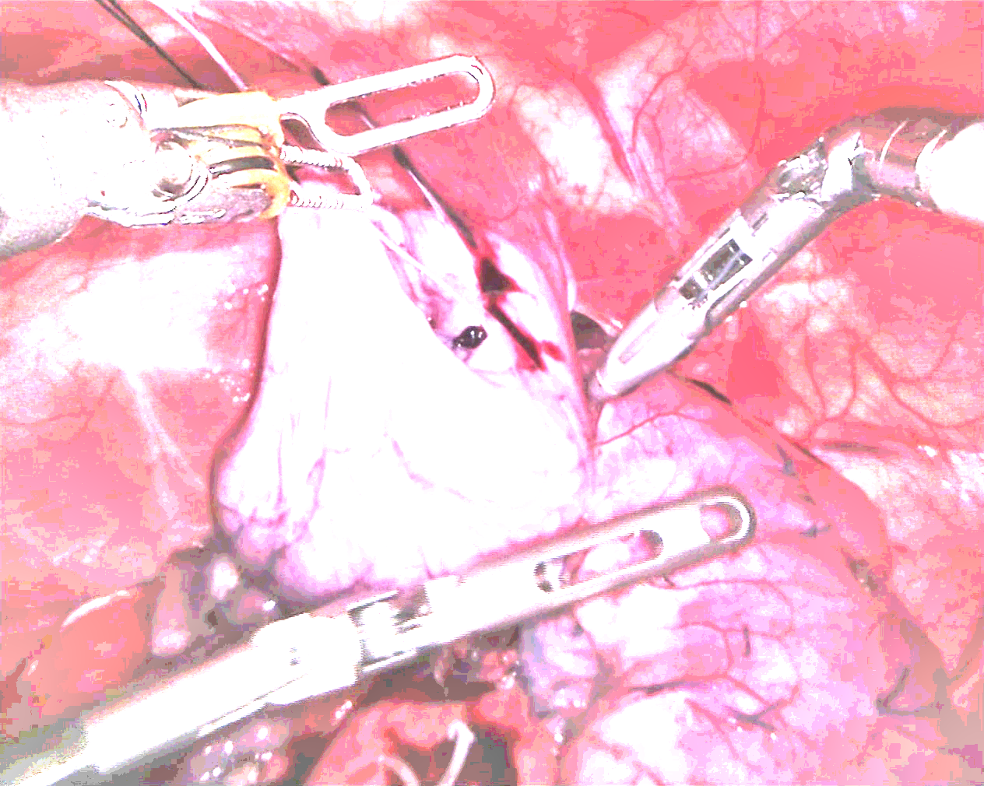
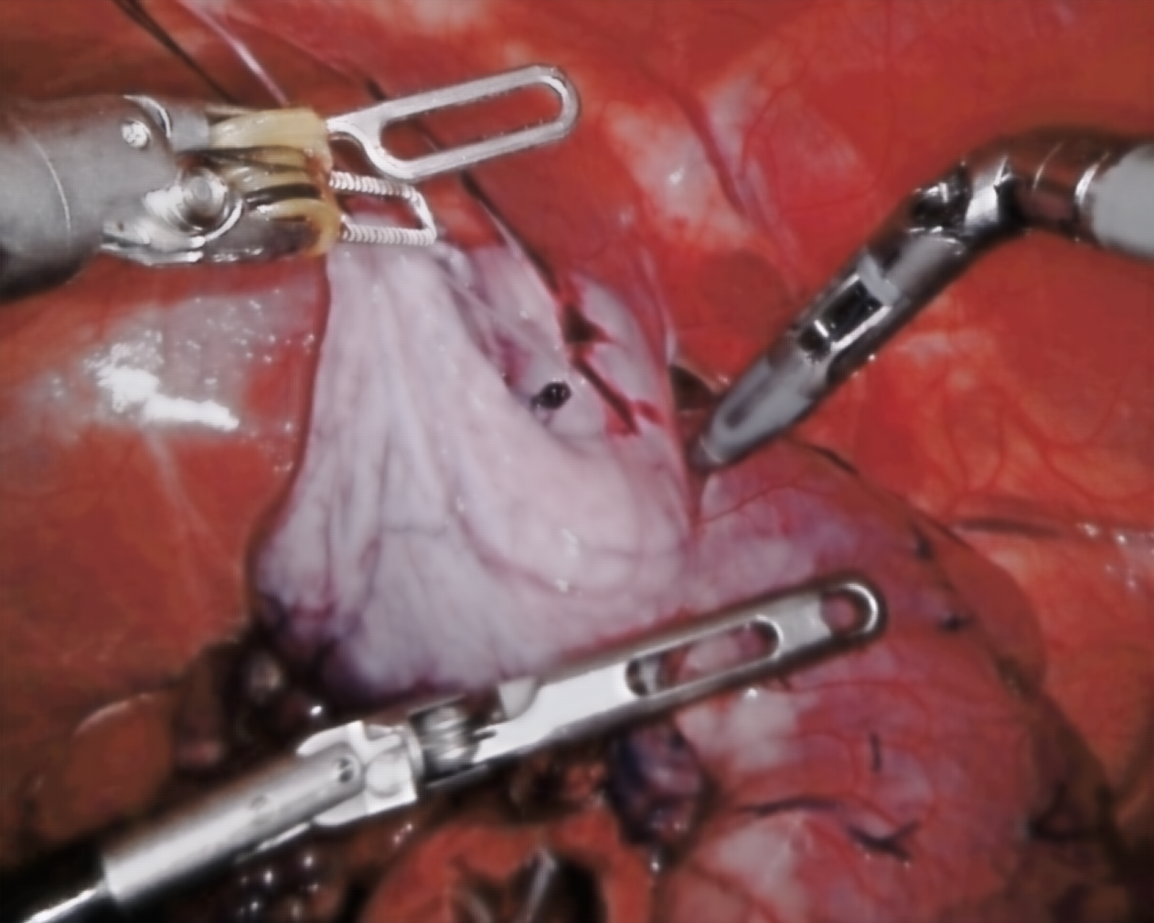
Experimentos
Imagem Original
Imagem com
Falhas Sintéticas
LIME
IR-MIP

Slide 16
Automatic Image Enhancement with Deep Learning Techniques
perguntas?
Caio Jordão Carvalho
caiojcarvalho@gmail.com

